Slide 1
Δίκτυα Υπολογιστών Ι
Δρ. Ευάγγελος Μαρκάκης

Slide 2
Προβλεπόμενη Ύλη
Εισαγωγικά
ARP + OSI Layers
TCP (layers)
Υποδικτύωση
Cisco Packet Tracer suite
Static Routing
Vlans

Slide 3
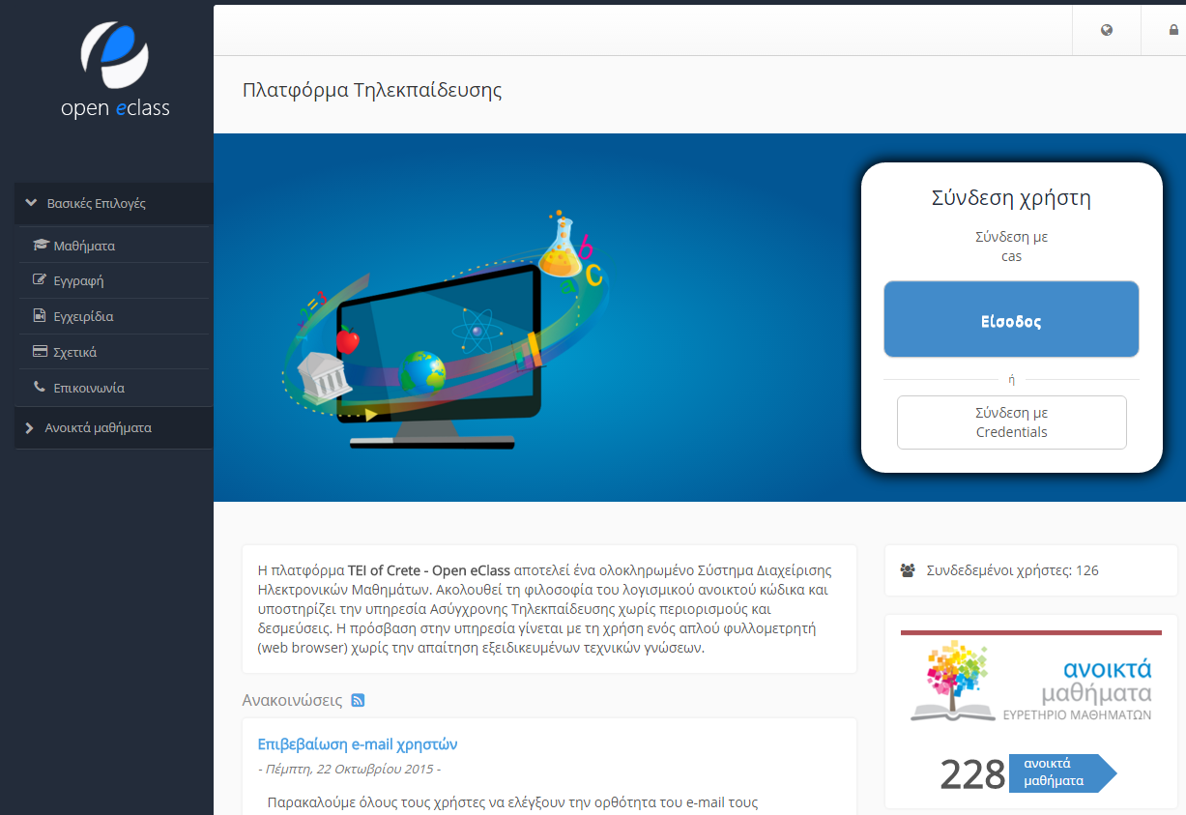
E-Class
Ανακοινώσεις
Ασκήσεις
Assessment
https://eclass.teicrete.gr/
ΤΕΙ Κρήτης » ΣΤΕΦ - Σχολή Τεχνολογικών Εφαρμογών » ΜΗΧΑΝΙΚΩΝ ΠΛΗΡΟΦΟΡΙΚΗΣ » Προπτυχιακό/Δίκτυα Υπολογιστών (TP40K2)

Slide 4
Αξιολόγηση
Εργαστηριακές Ασκήσεις (10%)
Assessment Subnetting (10%)
Assessment Static Routing (15%)
Assessment Vlans (15%)
Final Test (50%) Must be larger than 4)

Slide 5
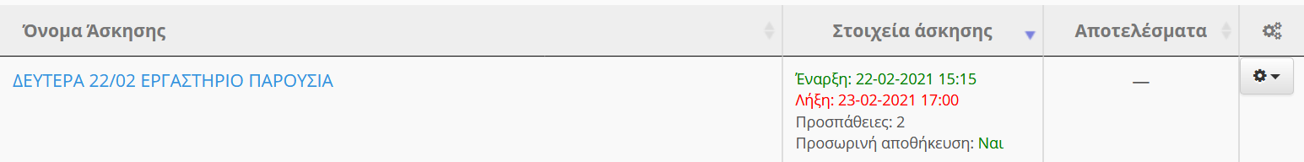
Παρουσία
Ερώτηση στο e-class (Ασκήσεις)

Slide 6

Απορίες

